Slide 1
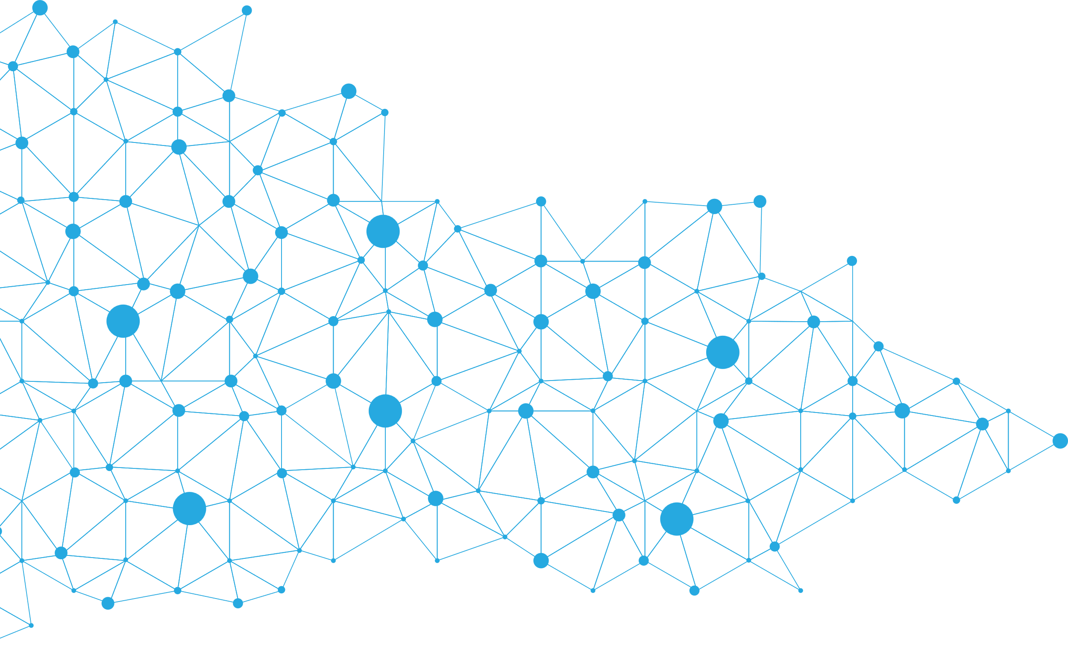


Modelos de clasificación:
De la neurona a las redes neuronales

Slide 2
Fundamentos:
Modelos de clasificación

Slide 3
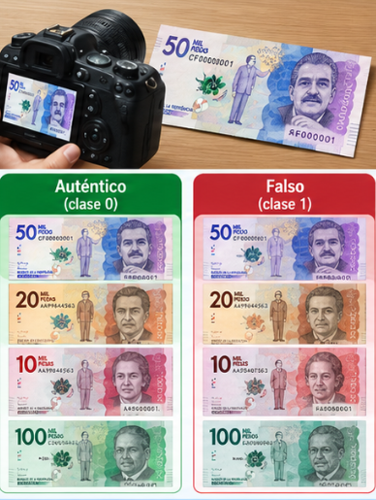
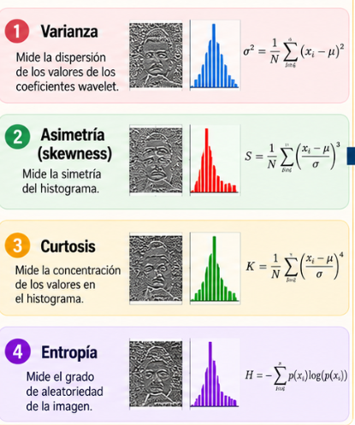
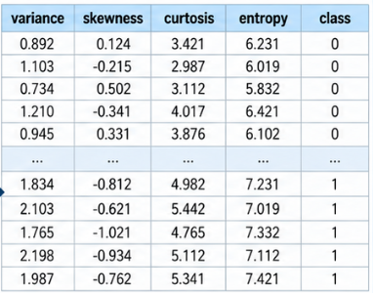
Un problema de Aprendizaje Automático supervisado
Objetivo: Clasificar si un billete de entrada, representado en 4 características es FALSO (1) o AUTENTICO (0). Total. 1372 ejemplos
DATASET banknote

Slide 4
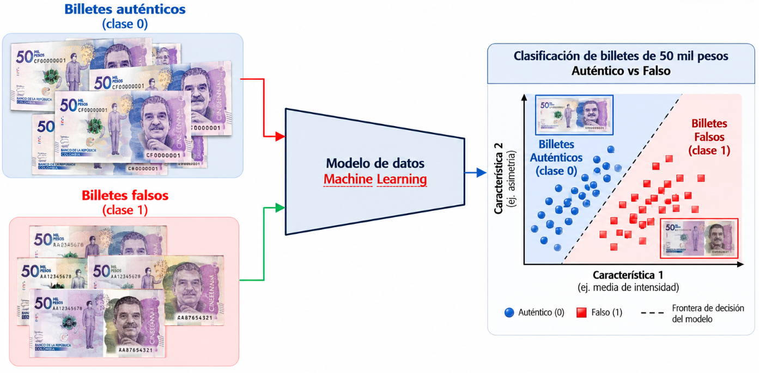
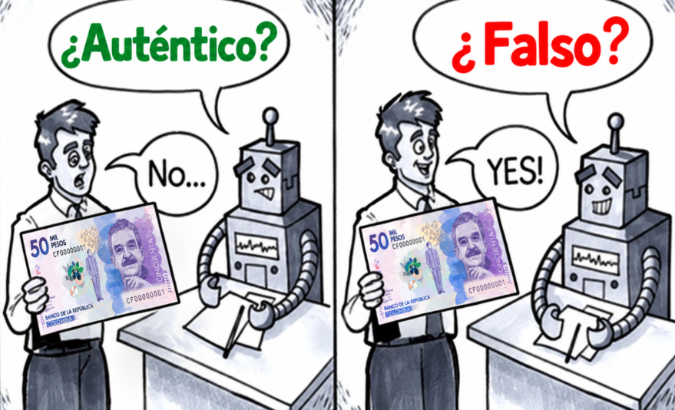
Un modelo de Aprendizaje Automático
MODELOS SUPERVISADOS
Nos dedicaremos a los modelos supervisados, donde tenemos etiquetas, marcaciones que hicieron los HUMANOS (profesionales de la salud)
Queremos resolver automáticamente descubrir estas etiquetas en nuevos datos.
FUNCIONAMIENTO
Entrenamiento – El modelo aprende
Evaluación – Mido el comportamiento del modelo

Slide 5
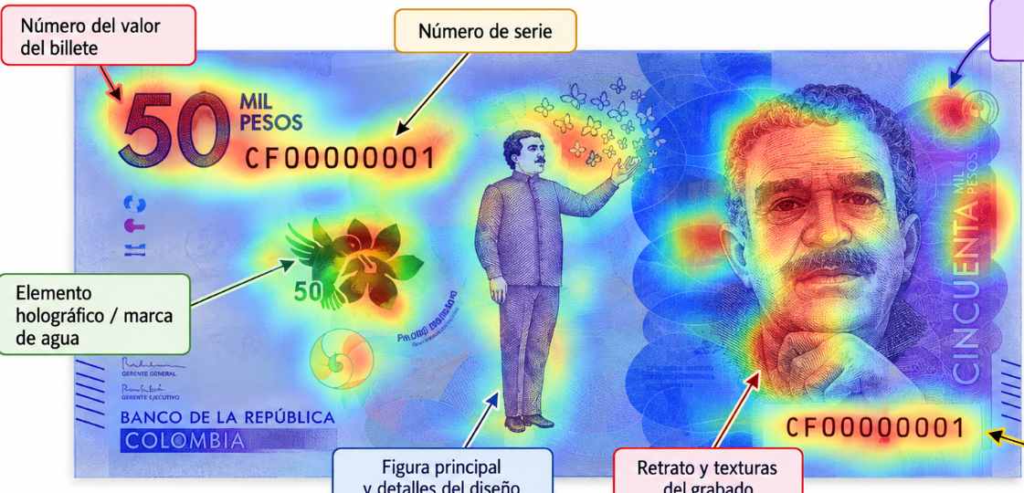

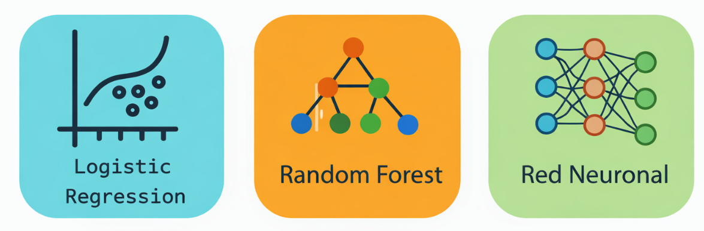
APRENDIZAJE AUTOMÁTICO DESDE LO CLÁSICO
FALSO
Estimación
?
Análisis de datos para aprenden patrones que estén correlacionados con información etiquetas.
Modelo de datos.
Machine Learning.
…

Slide 6
Fundamentos:
Clasificación con una neurona

Slide 7


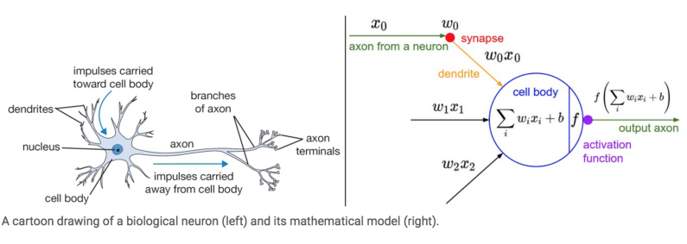

Machine learning con una neurona: regresión logística
FALSO
Estimación
w
w
$$Σ$$
w
Deep Learning.
Emula estructuras en el cerebro para tomar aprender y resolver problemas supervisados.
Modela (intenta) una neurona biológica, pero con relaciones mucho más simples (lineales)

Slide 8


Machine learning con una neurona: regresión logística
FALSO
Estimación
$$Σ$$
La neurona computacional.
Relaciones lineales de la entrada, ponderada por el párametro W
El objetivo es aprender los mejores parámetros W que predicen la clase y, dada la entrada X= x₁ , x₂ , x₃ , x₄

Slide 9
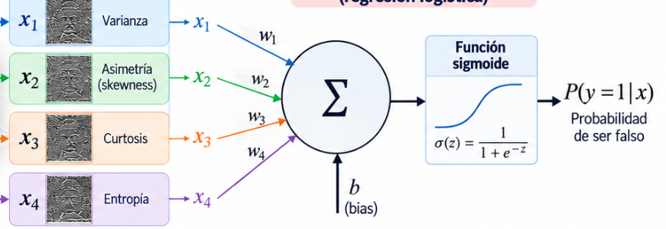




Arquitectura de la neurona: regresión logística
Regresión Logística
Parámetros de aprendizaje W

Slide 10


Arquitectura de la neurona: regresión logística
Regresión Logística
Parámetros de aprendizaje W
Se agrega una función de activación
La función de activación convierte el valor continuo de z, en una clasificación [0,1]

Slide 11
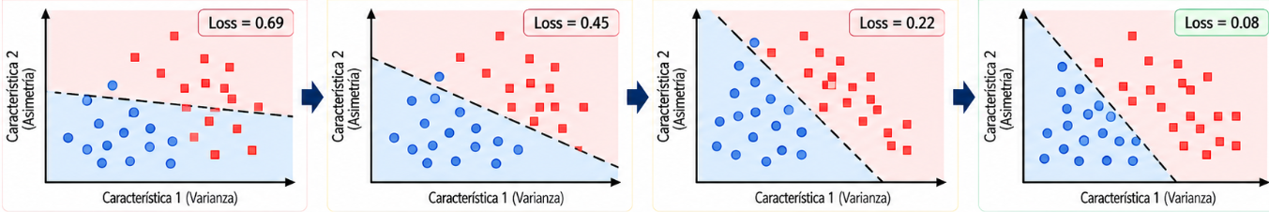
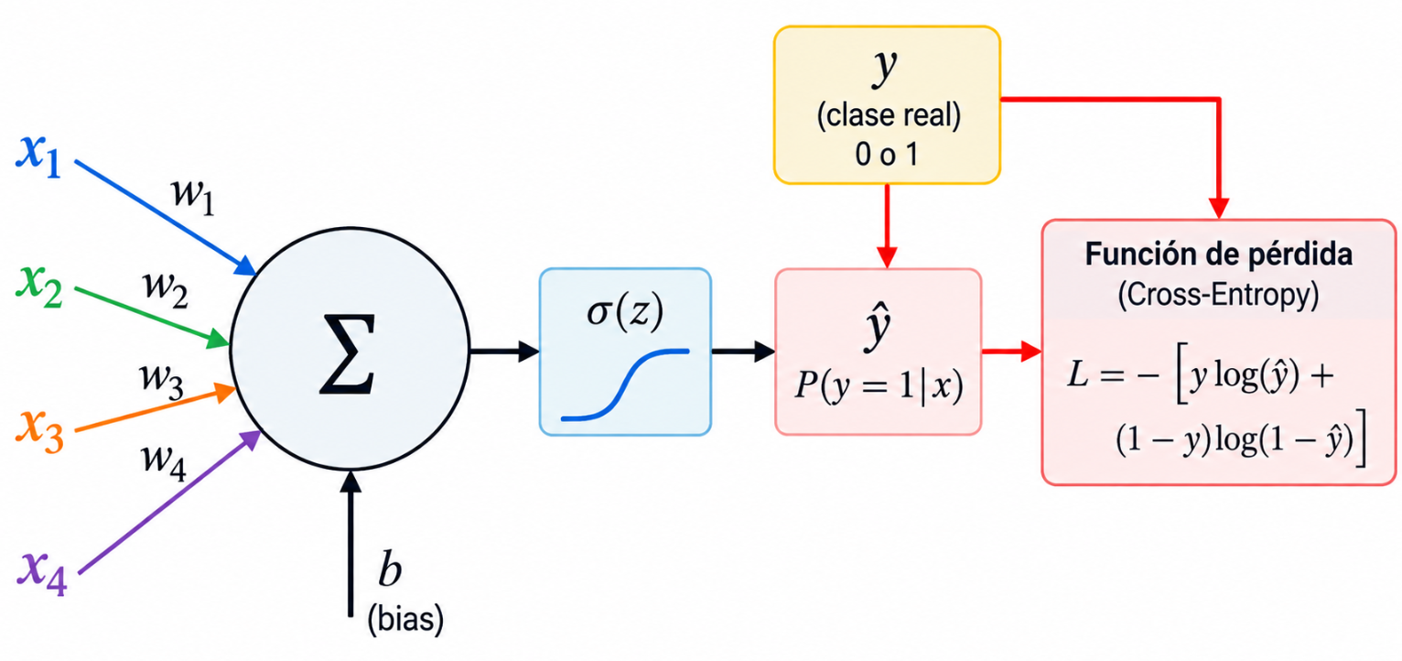


Regresión logística: función de pérdida-costo

Slide 12
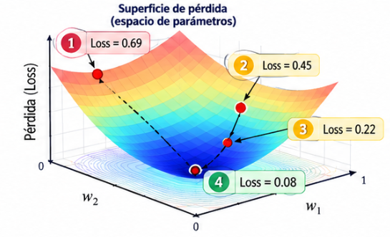
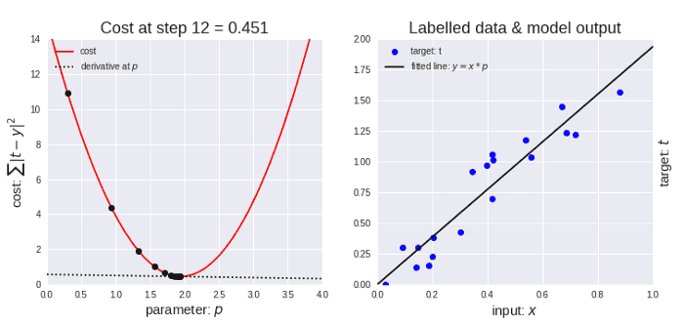
El aprendizaje: el gradiente descendiente
Es un algoritmo de optimización que ajusta iterativamente los parámetros del modelo para minimizar la función de pérdida.

Slide 13
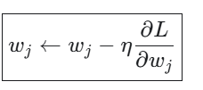
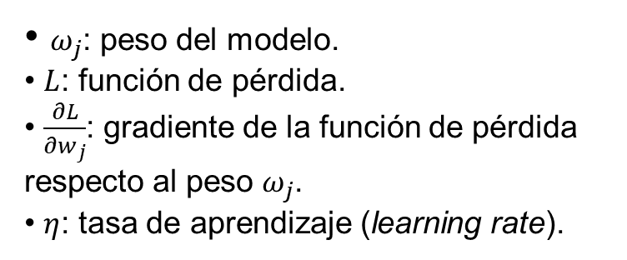
El aprendizaje: el gradiente descendiente
$ω_{j}$: peso del modelo.
$L$: función de pérdida.
$\frac{∂L}{∂w_{j}}$: gradiente de la función de pérdida respecto al peso $ω_{j}$.
$η$: tasa de aprendizaje (learning rate).
El gradiente descendiente modifica los pesos paso a paso para llevar la función de pérdida hacia su mínimo.

Slide 14
El aprendizaje: el gradiente descendiente
Para una única neuróna, el aprendizaje es convexo
La función convexa garantiza una única solución
Cuando pongamos varias neuronas, perderemos esta propiedad.
El gradiente descendiente modifica los pesos paso a paso para llevar la función de pérdida hacia su mínimo.

Slide 15
La evaluación
FALSO
Estimación
Una vez ajustados los pesos, entonces, ya estamos listos para poner en funcionamiento nuestro algoritmo.

Slide 16

Go the ACTION!

Slide 17
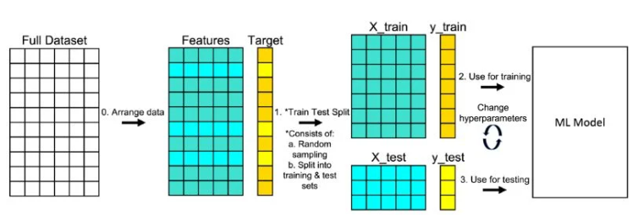
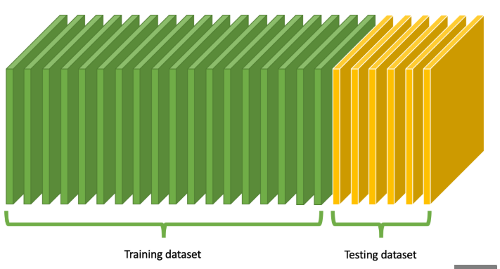
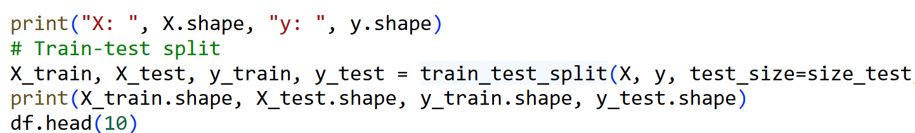
PREPARAMOS LOS DATOS PARA CLASIFICAR
¡Ya estamos listos para hacer nuestro modelo !
Separamos los datos en características (features) y la etiqueta (label)
Luego separamos los datos en entrenamiento y test
Partimos los datos en train-test
Este proceso nos permite separar los datos uno para que la red se entrene (aprenda) y el otro para evaluar al método

Slide 18
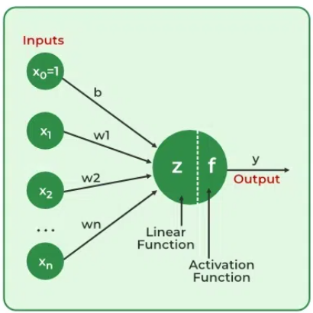
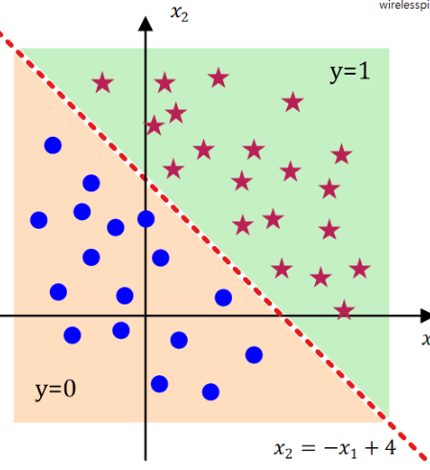
Logistic Regresor
FUNCIONAMIENTO
Utiliza una función sigmoide (logistica) para aprender los parámetros lineales que separen las características de un clasificador binario
VENTAJAS
Interpretación sencilla
Eficiencia y rapidez
Optimización convexa: única solución
Separación lineal
LIMITACIONES
Asume linealidad
Sensible a outliers
Solo pequeños datasets

Slide 19
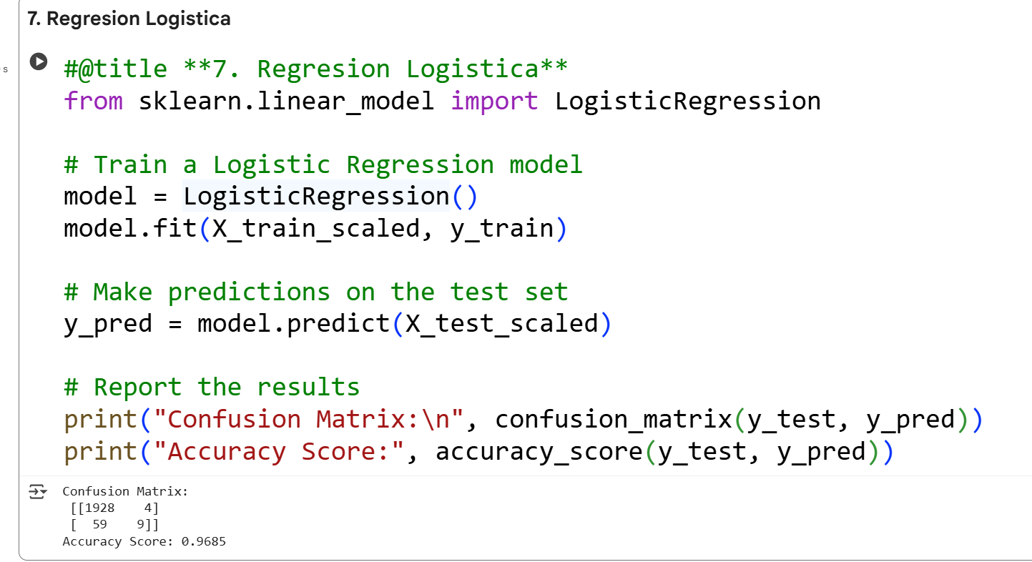
Logistic Regresor
¡VAMOS A LA ACCIÓN !

Slide 20
Regresor Logístico - Actividades
Q1. Hacer un regresor logístico con 70% para entrenamiento. Calcular la exactitud.
Q1. Hacer una clasificación con el data_breast_cancer
Q1 y Q2. Buscar un dataset (preferiblemente el de su proyecto) y realizar una clasificación.

Slide 21
Algunas ideas para llevar a la casa
LA REGRESIÓN LOGÍSTICA – CLASIFICADOR CON UNA NEURÓNA El modelo de una neurona, es el clasificador mas simple de aprendizaje de máquina, que puede resumirse en una regresión logística. Aprende a separar los datos con líneas.
LOS PARÁMETROS DE APRENDIZAJE Para los regresores logísticos, los parámetros que se aprenden son los valores que ponderan las características.
LA FUNCIÓN DE PERDIDA La función que permite medir el error entre los datos de entrada y los valores generados por el modelo. Es clave para el aprendizaje supervisado.
EL GRADIENTE DESCENDIENTE Recursivamente se va validando la función de perdida y con respecto al gradiente se va minimizando el error. Esto permite ajustar los pesos. La función es convexa!.

Slide 22

Fundamentals in video analysis
Biomedical Imaging, Vision and Learning Laboratory
Fabio Martínez Carrillo
Social Networks
Muchas gracias

